Slide 2
眼见未必为实
——微软虚拟世界漫游行
VIR200

Slide 3

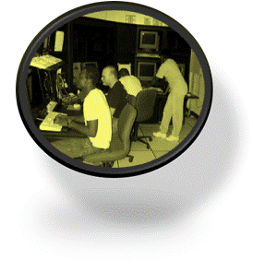

为什么我们要使用虚拟化技术？
采购计划和支出紧缩
    平衡预算和peak capacity
    现有资源的利用率较低
IT运维成本升高
    耗电量大，占地面积增加
    IT维护管理人员工作量超负荷
IT 管理对于业务发展的支持
    动态响应
    高可用性
3

Slide 4
虚拟化及其解决方案概览
关键业务应用
远程及分支机构平台应用
中小企业应用
业务类别
高可用性
IT整合
功能分类
自动化测试环境部署
集中的桌面管理
安全
存储
系统管理
IT基础架构
主机/云计算
VHD容器
网络
4

Slide 5
演 示
你使用的操作系统真的是安装
在物理机上面的吗？
（服务器虚拟化、展示层虚拟化）

Slide 6
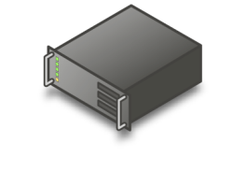





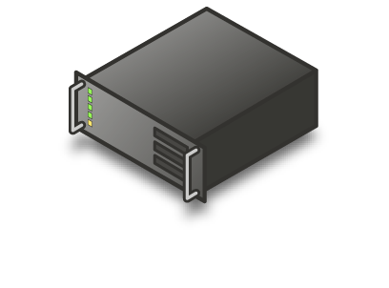


服务器虚拟化典型应用场景——IT整合
挑战
  较低的硬件利用率
  过渡的能源消耗
  不可控的停机时间
收益
  节省大量成本：
    避免购置大量服务器硬件设备（物力成本）
    避免在不同位置管理多台服务器角色（人力成本）
  高效：
    避免服务器欠载运行
    按每服务器对其上负载进行统一维护
  管理：
    避免物理服务器的蔓延
    简化并加速服务器配置
6%
利用率
10%
利用率
9%
利用率
11%
利用率
14%
利用率
>50% 利用率

Slide 7

安装Hyper-V之后
宿主机OS
宿主机OS
(父分区)
虚拟机OS
(子分区)
虚拟机OS
(子分区)
Windows Hypervisor
Intel VT / AMD-V

Slide 8
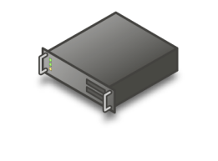
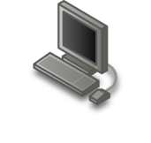

微软展示层虚拟化
在Windows Server 2008 R2 RTM中Terminal Services更名为
Remote Desktop Services (RDS)
  丰富的远程体验
    丰富的图形界面与改进的多显示器支持
    使用语音电话及支持应用的麦克风
    改进打印服务
  典型应用场景
    BS架构应用
    客户端应用要求配置不高
    出于安全考虑（
    出于网络限制（RD Web Access）

Slide 9
演 示
你使用的应用程序真的是安装
在本地操作系统上面的吗？
（展示层虚拟化、应用程序虚拟化）

Slide 10
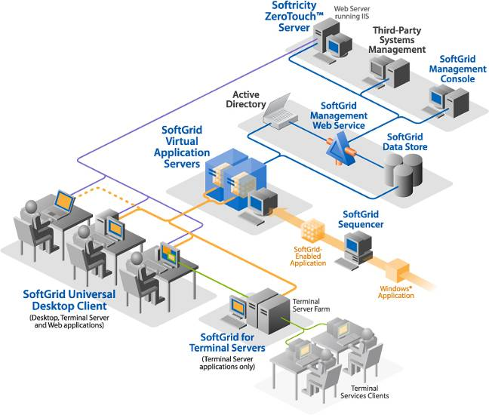
微软应用程序虚拟化
App-V Console
App-V Web Service
App-V Server
App-V Sequencer
App-V Client

Slide 11
微软应用程序虚拟化典型应用场景
难题
  应用程序间或应用程序与操作系统间不兼容问题
  花费较长时间进行上线前兼容性测试
优点
  无需为每个用户安装、卸载应用程序，登录即用
  按用户组分发不同的应用程序组，与组织结构一致
  进行统一管理
特性
  启动基于用户权限
  下载“Just Enough Code”(5%-20%)
  本地执行、本地缓存
  支持无网络环境

Slide 12
演 示
你桌面上的文档真的是存放
在本地的硬盘上面吗？
（用户配置文件虚拟化）

Slide 13
用户配置文件虚拟化应用场景——移动办公
优点
  早已存在的非常成熟的技术
  统一备份、保证用户数据安全
  使计算机成为通用设备而不是专属设备

Slide 14
这些虚拟化技术有什么区别？

Slide 15
App-V VS SBC(集中式运算系统)
App-V
  本地运行应用程序
  避免应用程序兼容性问题
SBC（集中式运算系统，例如TS、RDS）
  远程访问应用程序
  在中心服务器上运行
  依然有潜在的应用程序兼容性问题

Slide 16
App-V VS ESD(软件分发系统)
App-V
  重点在于应用程序管理，而不是系统管理
  部署、控制并管理应用程序
  对于ESD是一种补充
ESD(软件分发系统，例如SMS、SCCM)
  部署系统服务、更新、设备映像

Slide 17
如何管理这些混杂在一起的物理、虚拟资源？
（System Center IT运维管理解决方案）

Slide 18
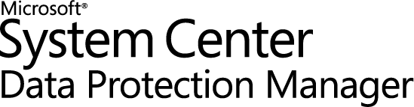
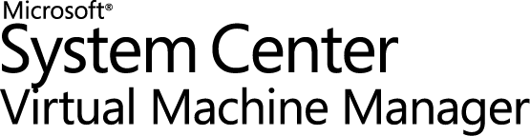
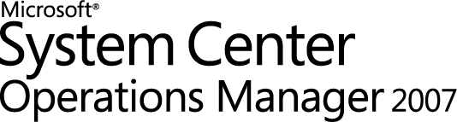
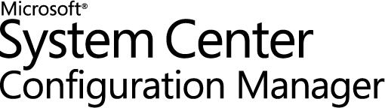
使用System Center进行IT运维
硬件供应
负载供应
监控
备份
补丁
灾难恢复
动态主机级虚拟机备份
一致性
快速恢复
虚拟机管理
服务器整合和资源使用优化
转换：P2V和V2V
端到端服务管理
服务器和应用健康监控和管理
性能报告和分析
补丁管理和部署
OS和应用程序配置管理
软件升级

Slide 19



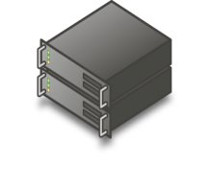
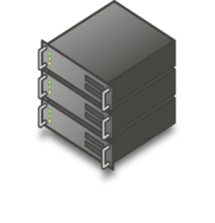


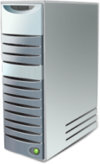

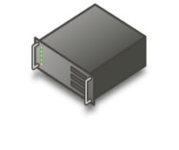


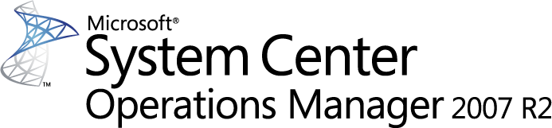
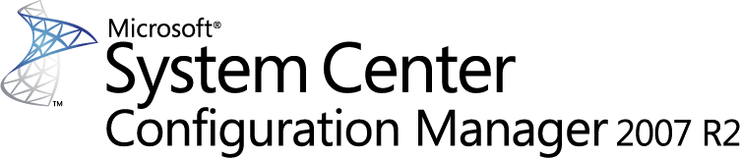
全面的对于物理机及虚拟机的管理
集中式的，端到端全方位管理方式
完全支持跨平台和系统的物理机和虚拟机管理（完全支持SUSE，RedHat Linux以及VMware ® infrastructure）
物理环境
虚拟环境
备份
硬件
配置预设
灾备/恢复
虚拟工作量
配置预设
性能和健康
监控
OS / 软件
部署、打补丁
和状态管理
19

Slide 20
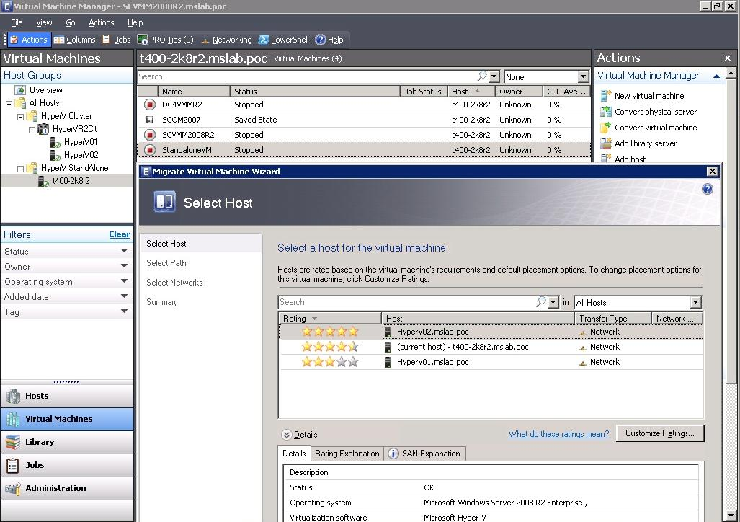
VMM2008 R2界面

Slide 21
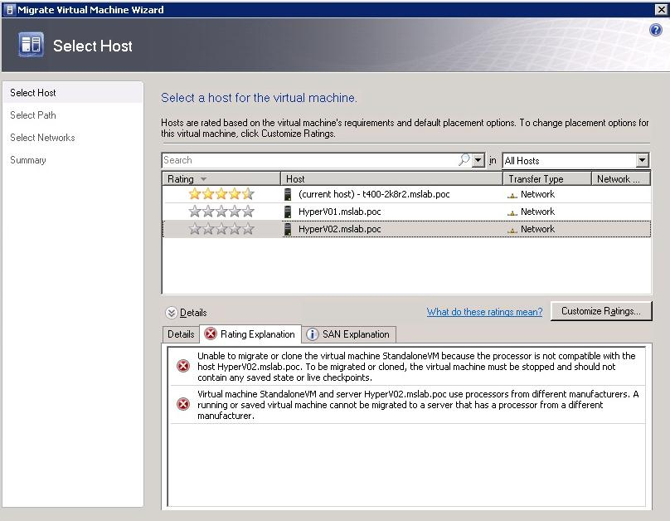
使用VMM2008 R2动态迁移虚拟机

Slide 22
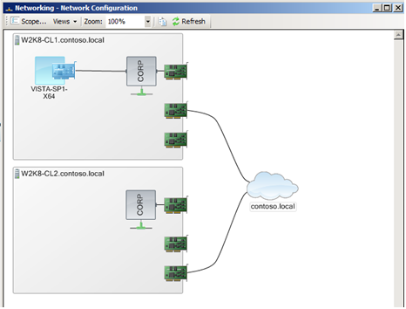
VMM2008 R2网络视图

Slide 23
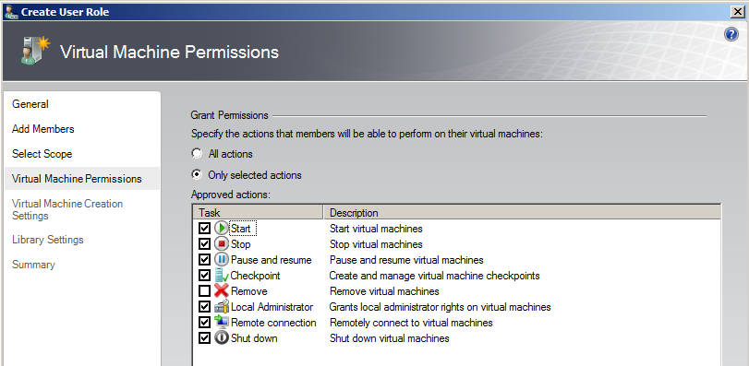
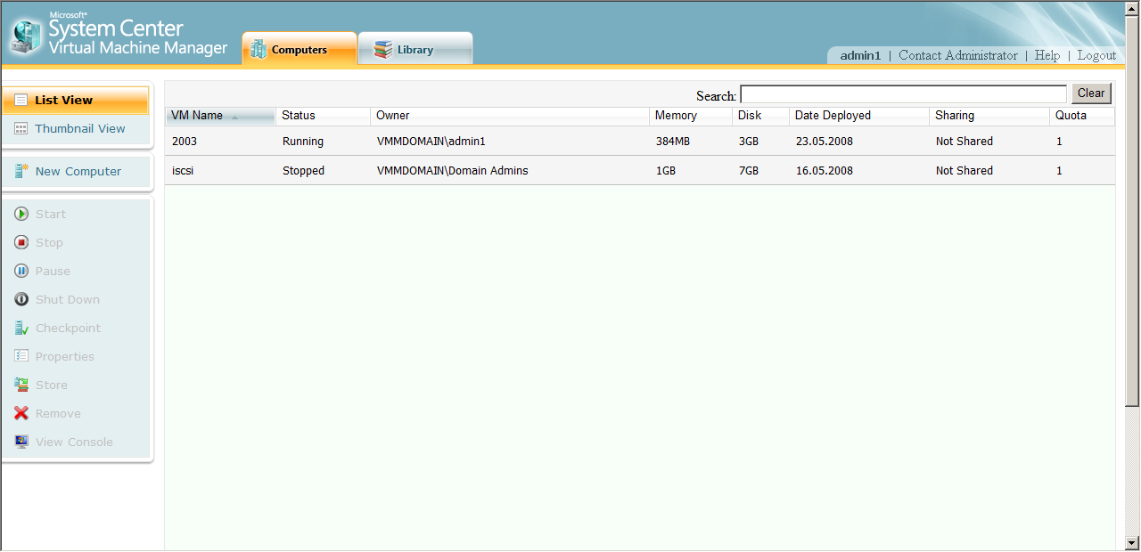
VMM2008 R2自助站点
通过Web方式轻松管理服务器
细致的权限划分和范围设定（Host Group）
虚拟机创建的配额管理

Slide 24
总结

Slide 25
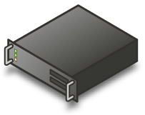
虚拟化漫游行路线图
宿主机
Hyper-V
应用程序
应用程序
用户配置文件
虚拟机C
Windows 7 RTM
虚拟机B
Windows 7 RTM
用户配置文件
虚拟机A
Windows Server 2008 R2 RTM
RD Service
RD RemoteApp
RD web access
Application Virtualization Server
VHD文件
Windows Server 2008 R2 RTM
物理机
Windows Server 2008 R2 RTM

Slide 26















微软虚拟化解决方案家族
服务虚拟化
展现层虚拟化
IT运维及管理
应用程序虚拟化
桌面虚拟化
VDI

Slide 27
疑问和解答

Slide 28
欢迎您参加我们为您安排的其它虚拟化相关课程：
Day1
VIR221, System Center Virtual Machine Manager 2008 R2 全新特性解析
魏成,8:00-9:10，第10分会场
VIR403, Hyper-V虚拟化技术深度剖析及监控、排错最佳实践
彭爱华，10:50-12:00，第10分会场
VIR200, 眼见未必为实——微软虚拟世界漫游行
孔文达、沈旭，13:00-14:10，第2分会场
VIR322, System Center Virtual Machine Manager 2008 R2性能资源优化（PRO）
架构设计、配置最佳实践及深度技术剖析
魏成，14:25-15:35，第10分会场
Day2
VIR211, Windows Server 2008 R2中的虚拟化技术以及native VHD支持
Ben Armstrong，9:25-10:35，第6分会场
VIR212, Windows Virtual PC, Windows 7 XP Compatibility mode and Native VHD Support
Ben Armstrong，10:50-12:00，第6分会场
VIR202, Hyper-V R2的最佳拍档—SCVMM 2008 R2全面接触
孔俊，10:50-12:00，第8分会场
VIR301, 服务器虚拟化解决方案在企业中的规划及实施最佳实践
牛可，13:00-14:10，第8分会场
以及5节虚拟化相关动手实验室课程。

Slide 29
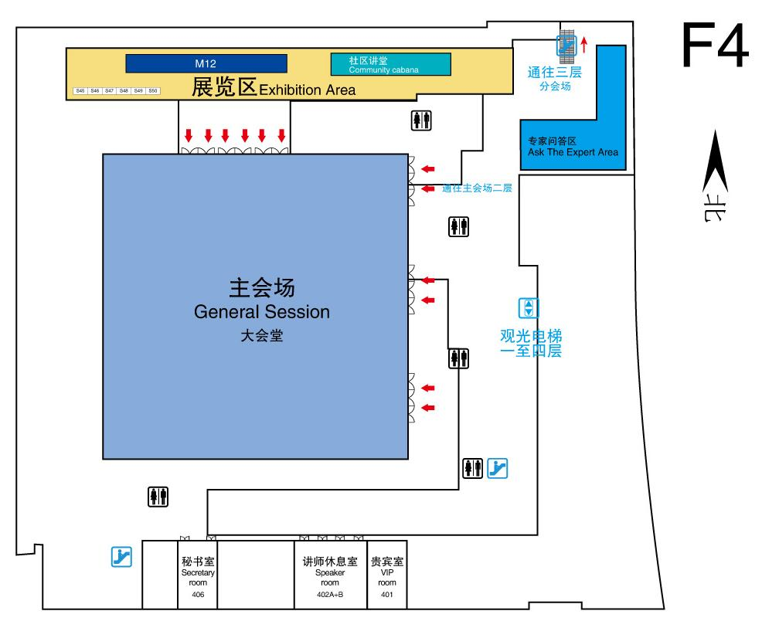
专家问答区 (F4)
本课程结束后，我将在接下来的70分钟内于4层专家问答区与您交流答疑

